Slide 1
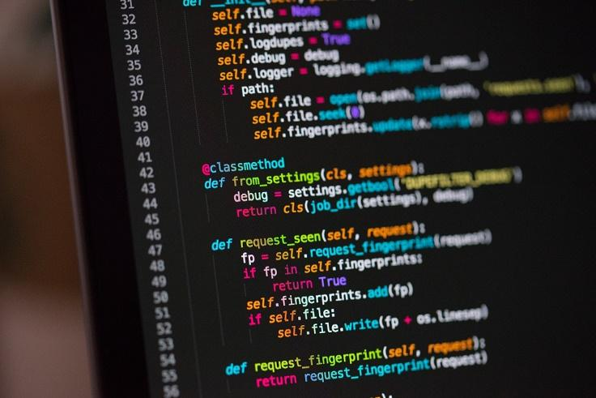
স্বাগতম

Slide 2

পরিচিতি
রাহুল ঘোষ
সহকারী শিক্ষক
তথ্য ও যোগাযোগ প্রযুক্তি
খলিলুর রহমান বালিকা উচ্চ বিদ্যালয়
শ্রেণিঃ ১০ম
শাখাঃ ক
অধ্যায়ঃ ৬ষ্ঠ
রাহুল ঘোষ
সহকারী শিক্ষক
তথ্য ও যোগাযোগ প্রযুক্তি
খলিলুর রহমান বালিকা উচ্চ বিদ্যালয়

Slide 3
শিখনফল
মূল শিখনফলঃ
পাইথন প্রোগ্রামিং ভাষা ব্যবহার করে সাধারণ সমস্যার সমাধান করতে পারবে।
বিভাজিত শিখনফলঃ
পাইথন প্রোগ্রামে শর্তের ব্যবহার করতে পারবে।
পাইথন প্রোগ্রামে ব্যবহৃত if, else এর গঠন ও কাজ ব্যাখ্যা করতে পারবে।
বাস্তব পরিস্থিতির ভিত্তিতে শর্তযুক্ত পাইথন কোড লিখে নির্দিষ্ট ফলাফল তৈরি করতে পারবে।

Slide 4

মানসিক প্রস্তুতি
যদি স্কুলে আসার সময় বৃষ্টি হয় তাহলে আমাদের সাথে কী আনতে হবে?
যদি পরীক্ষায় তুমি ৮০ বা তার থেকে বেশি পাও তবে তুমি কোন গ্রেড পেয়েছ?

Slide 5
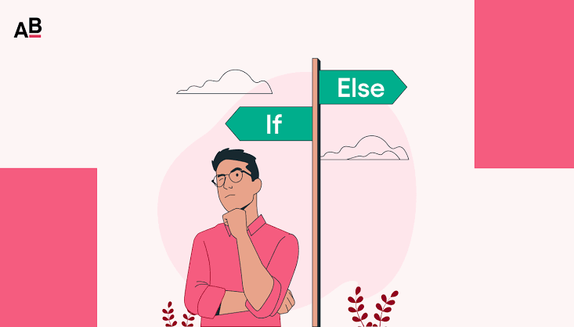
পাঠ শিরোনাম
পাইথনে শর্তের ব্যবহার

Slide 6
if স্টেটমেন্ট
পাইথন প্রোগ্রামে শর্ত সাপেক্ষে কোন কার্য বা স্টেটমেন্ট সম্পাদানের জন্য if স্টেটমেন্ট ব্যবহৃত হয়।
if স্টেটমেন্টে ব্যবহৃত শর্ত এক বা একাধিক লজিক্যাল বা রিলেশনাল এক্সপ্রেশন হতে পারে যা if পরবর্তী লেখা হয়।
if স্টেটমেন্টের পর কোলন থাকবে।
শর্তের মান যদি সত্যি হয় তবে if পরবর্তী লাইনে বর্ণিত কাজগুলো সম্পাদিত হবে।
শর্তের মান যদি মিথ্যা হয় তবে if এর বডিতে বর্ণিত কাজগুলো সম্পাদিত না হয়ে পরবর্তী স্টেটমেন্টগুলো সম্পাদিত হবে।

Slide 7
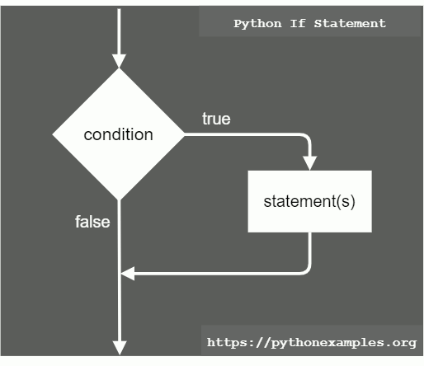
if ফরম্যাট ও ব্লক ডায়াগ্রাম
if condition :
statement (s) to be excuted if
condition is true
statement just below if

Slide 8
ব্যবহারিক
কোন পরীক্ষায় পাশের সর্বনিম্ন নাম্বার ৪০। শিক্ষার্থীর অর্জিত নাম্বারকে ইনপুট হিসেবে ব্যবহার করে আউটপুট হিসেবে উক্ত শিক্ষার্থীর পাশ বা ফেলের সিদ্ধান্ত প্রদানের জন্য একটি পাইথন প্রোগ্রাম লেখ।
নিচে প্রোগ্রামটির কোড দেওয়া হলো
mark = int(input('Please enter your mark: '))
if mark >= 40:
print('You have passed.')
if mark < 40:
print('You have failed.')
প্রোগ্রামটি রান করে প্রাপ্ত নমুনা ফলাফল:
Please enter your mark: 80
You have passed.

Slide 9
if…else স্টেটমেন্ট
পাইথন প্রোগ্রামে শর্ত সাপেক্ষে কোন কার্য সম্পাদানের জন্য if স্টেটমেন্ট ব্যবহৃত হয়।
if স্টেটমেন্টের সাথে “অন্যথায়” অর্থে else স্টেটমেন্ট ব্যবহৃত হয়।
শর্ত যদি সত্যি হয় তবে if এর বডিতে বর্ণিত কাজগুলো সম্পাদিত হবে।
শর্ত যদি মিথ্যা হয় তবে else এর বডিতে বর্ণিত কাজগুলো সম্পাদিত হবে।

Slide 10
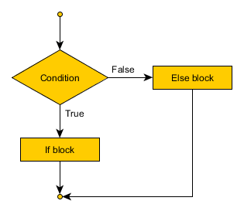
if…else ফরম্যাট ও ব্লক ডায়াগ্রাম
if condition :
statement (s) to be excuted if
condition is true
else:
statement (s) to be excuted if
condition is false
statement just below if…else

Slide 11
ব্যবহারিক
বাংলাদেশের কোন নাগরিক ভোটার হওয়ার উপযুক্ত কিনা তা নির্ণয় করার জন্য একটি পাইথন প্রোগ্রাম লিখো।
নিচে প্রোগ্রামটির কোড দেওয়া হলো:
age = int(input('Please enter your age: '))
if age >= 18:
print('You are eligible for voting.')
else:
print('You are not eligible for voting.')
প্রোগ্রামটি রান করে প্রাপ্ত নমুনা ফলাফল
Please enter your age: 16
You are not eligible for voting.

Slide 12

দলীয় কাজ
দলগত কাজ-১:
দুইটি সংখ্যার মধ্যে বড় সংখ্যা নির্ণয় করার জন্য একটি প্রোগ্রাম লিখো।
দলগত কাজ-২:
কোন সংখ্যা ধনাত্মক নাকি ঋণাত্মক তা নির্ণয় করার জন্য একটি প্রোগ্রাম লিখো।

Slide 13
মূল্যায়ন
পাইথনে if লেখার সঠিক নিয়ম কোনটি?
ক) if x>5 then: খ) if x>5: গ) if (x>5) ঘ) if: x>5
else ব্লকের কাজ কি?
ক) শর্ত পরীক্ষা খ) শর্ত সত্যি হলে কাজ করা গ) লুপ চালানো ঘ) শর্ত মিথ্যা হলে কাজ করা
if ব্লকের পর কোন চিহ্নটি অবশ্যই থাকতে হবে?
ক) ; খ) : গ) () ঘ)=
নিচের কোন কোডটি ভুল লিখা আছে?
ক) if x > 0: খ) if x > 0: গ) if x < 0: ঘ) if x == 0:
print(‘Zero’) print(‘Positive’) print(‘Negative’) print(‘Zero’)
if x > 0 and x < 10: শর্তটি সত্যি হবে যখন x =
ক) 0 খ) 10 গ) -1 ঘ) 5

Slide 14

বাড়ির কাজ
দুইটি সংখ্যার মধ্যে ছোট সংখ্যা নির্ণয় করার জন্য একটি প্রোগ্রাম লিখো।
জোড় বিজোড় নির্ণয় করার একটি প্রোগ্রাম লিখো।

Slide 15


if any_question == ‘Yes’:
print(‘Please ask your question.’)
else
print(‘ Thank you’)

